Slide 1

Проект оценки рыночного риска
Презентация
• Колодяжный Максим
• Ушаков Стас
• Селиванов Кирилл
• Мадхаван Дэниш
• Алякаев Камиль

Slide 2
Данные
1
'SU26218RMFS6’
'SU26219RMFS4’
'SU26222RMFS8’
'SU26227RMFS7’
'SU26229RMFS3’
'SBER’
'PIKK’
'ROSN’
'BELU’
'MGNT’
'NLMK’
'KROT’
'CHMF’
'NVTK’
'PHOR’
'USD’
'EUR'

Slide 3
Выбор риск-факторов
2
Инфляция рубля
ВВП
Активы - в рублях и иностранной валюте
Дата начала СВО
Санкции СБЕРа
Денежные средства (касса, чеки, денежные средства в пути, в банкоматах)
Депозиты в Банке России
Обязательные резервы в Банке России
Санкции ROSN
Продажа прав Белуги
Кредиты банкам
Ценные бумаги
Участие в уставных капиталах
Санкции ФосАгро
Кредитный портфель и прочие размещенные средства
Основные средства и финансовая аренда
Прочие активы

Slide 4
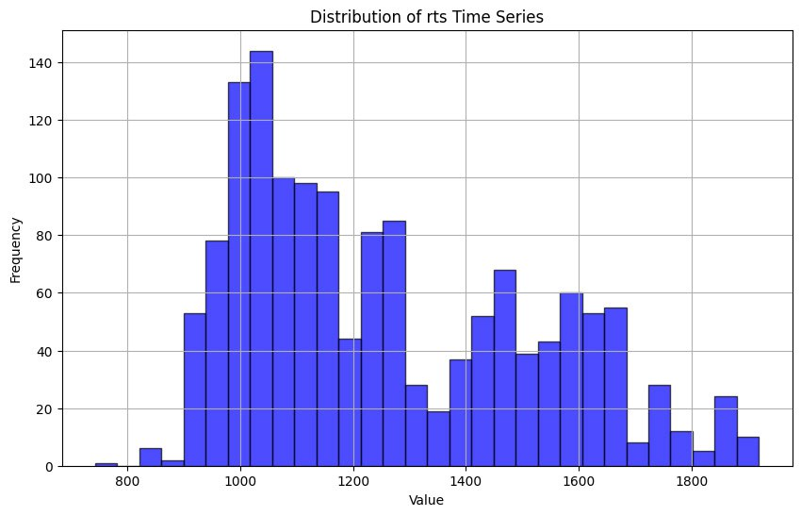
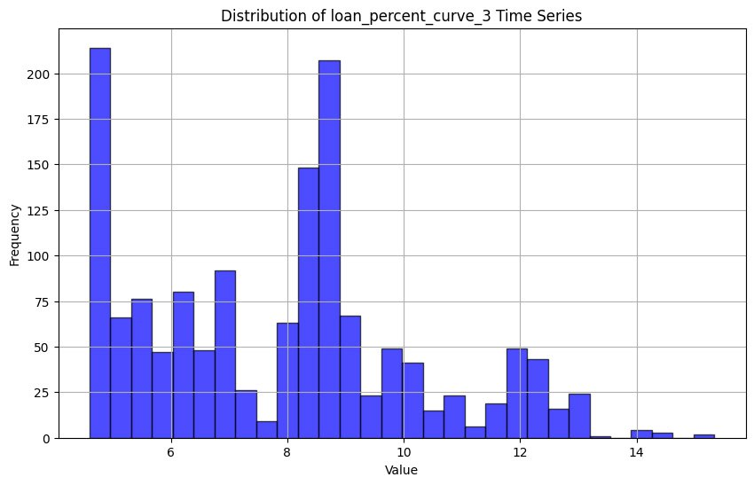
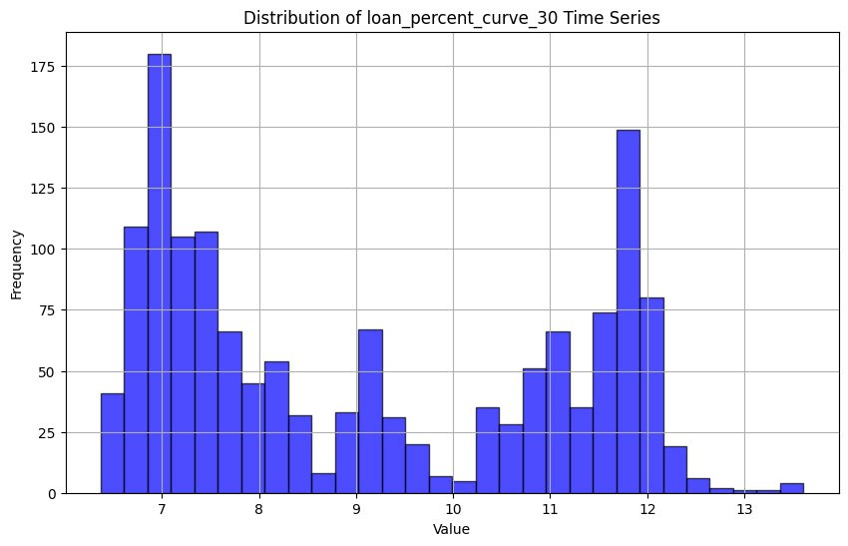
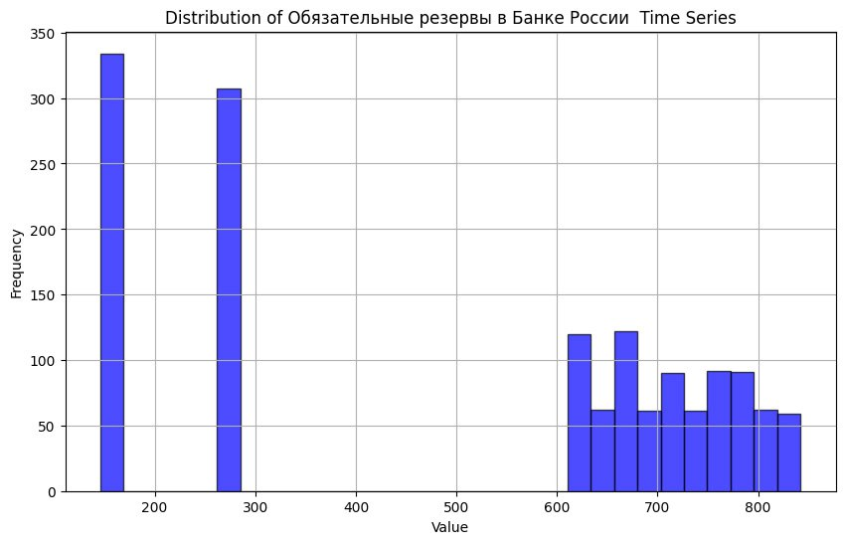
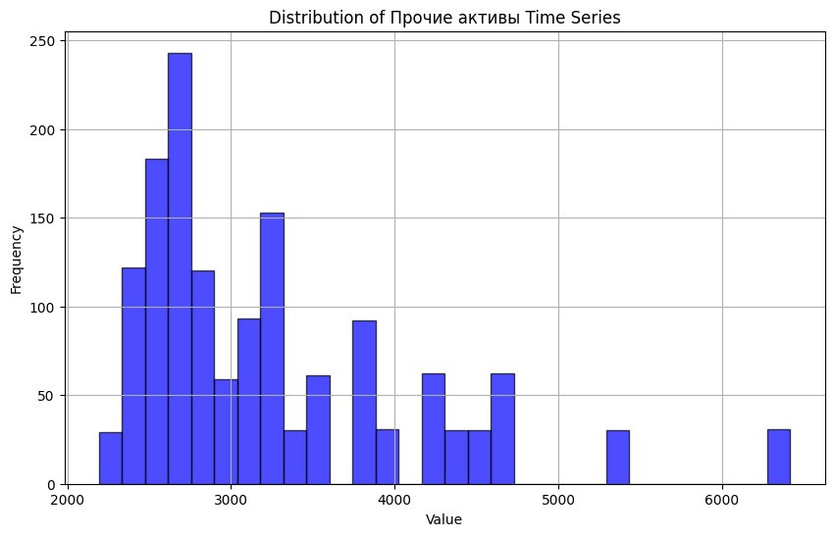
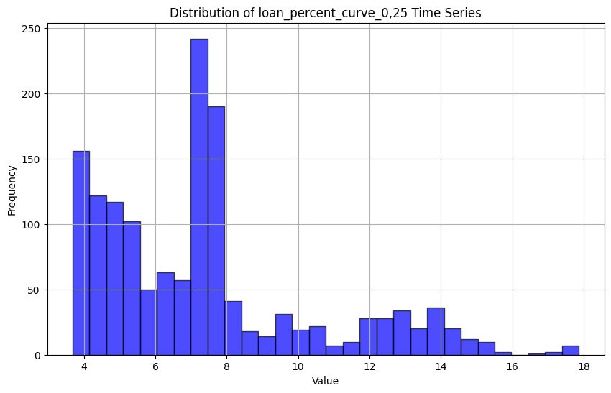
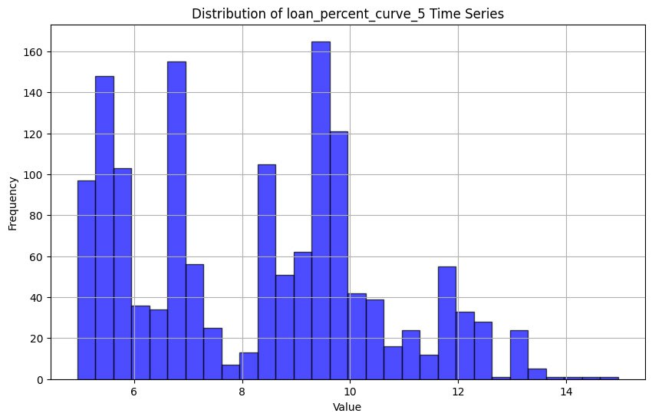
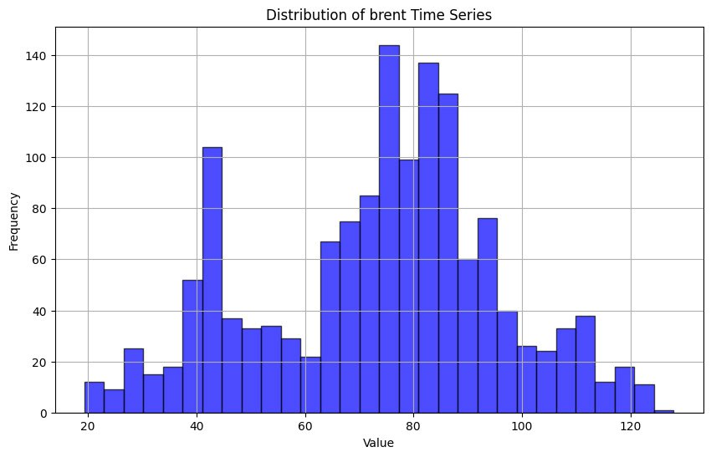
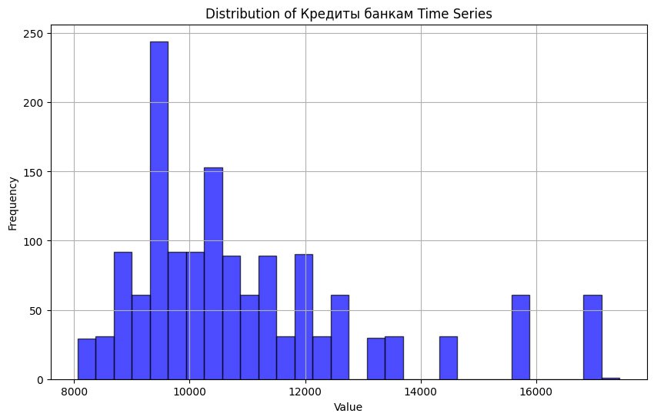
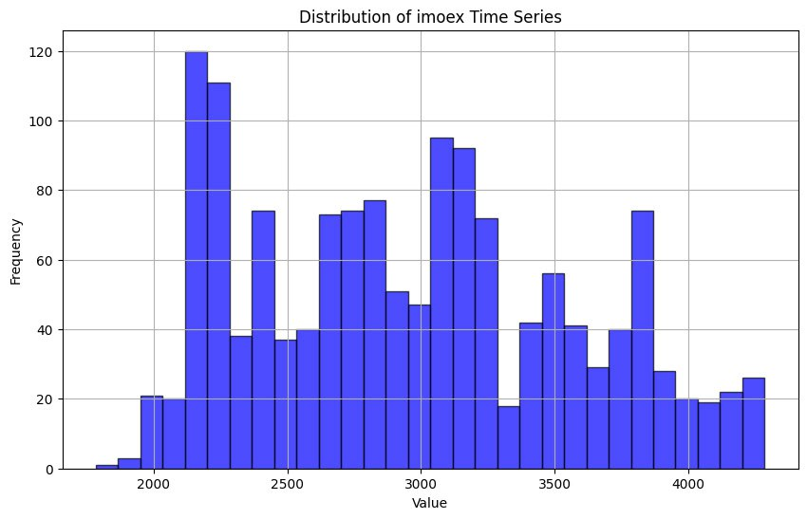
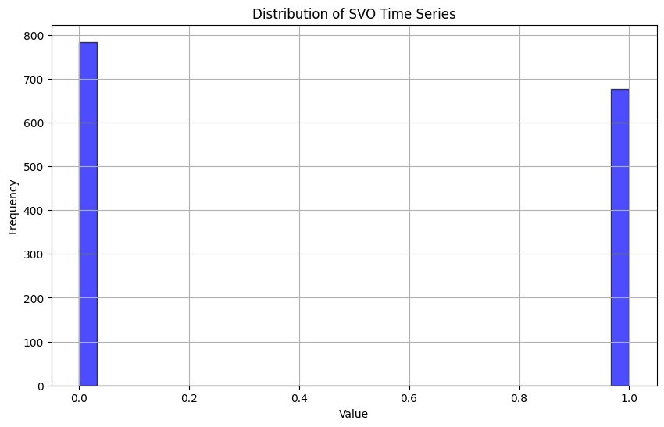
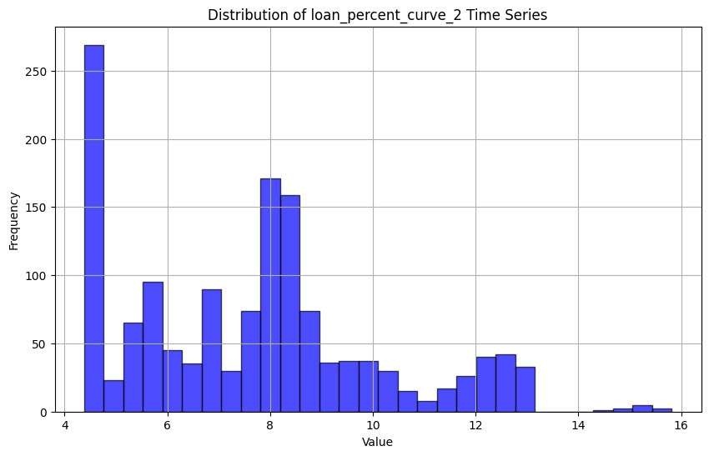
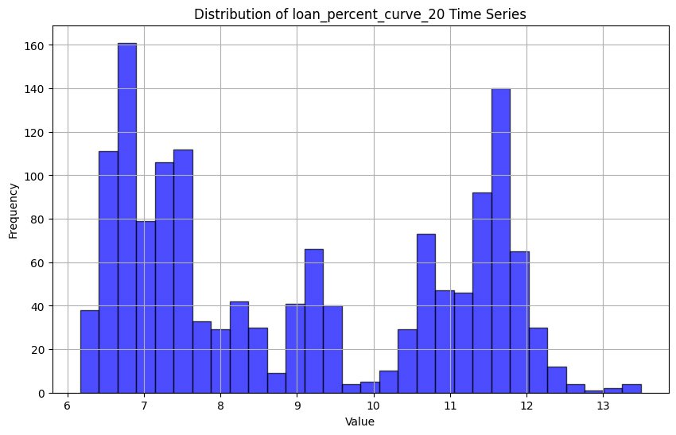
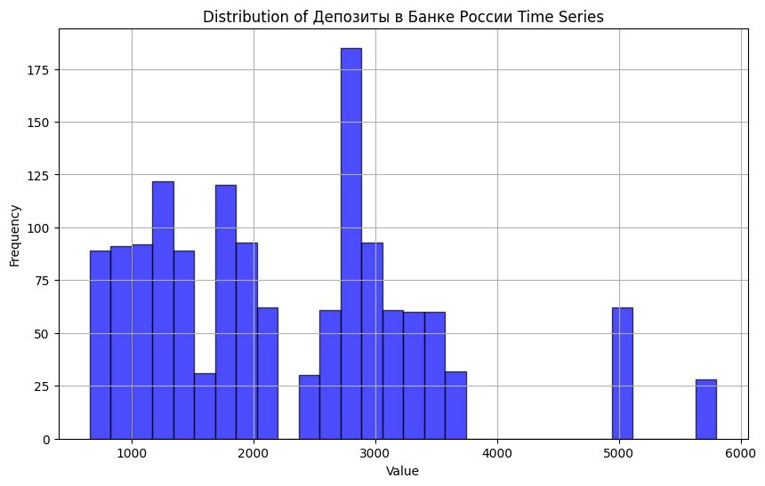
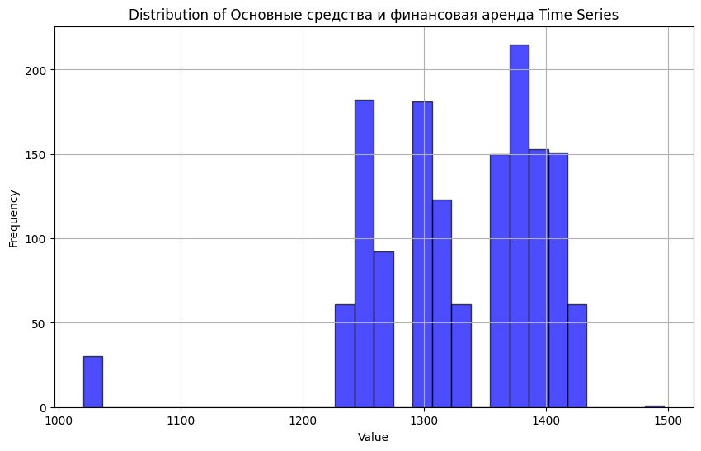
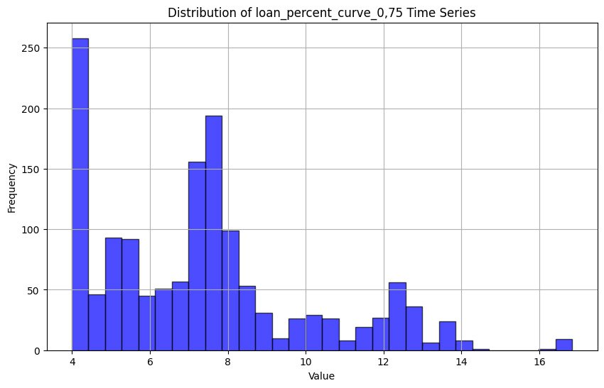
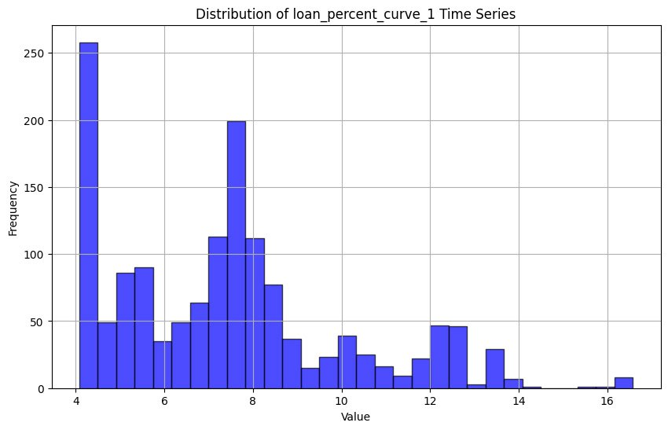
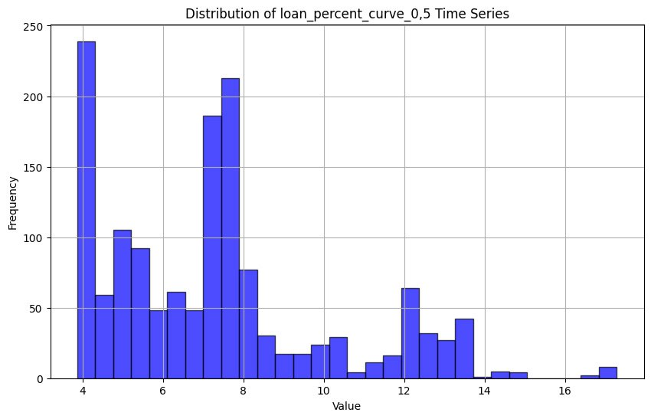
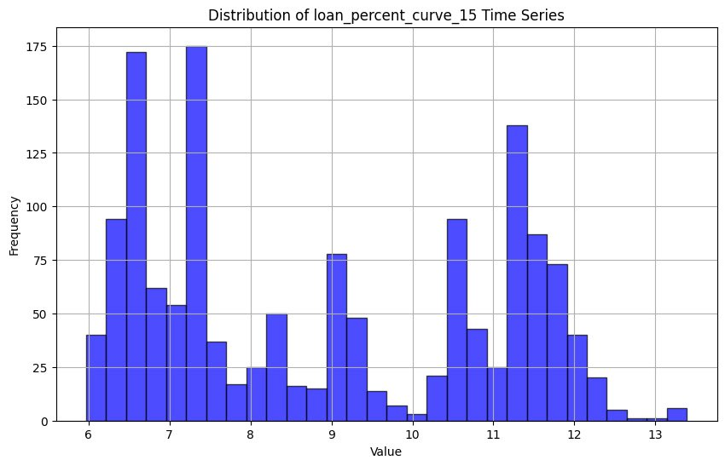
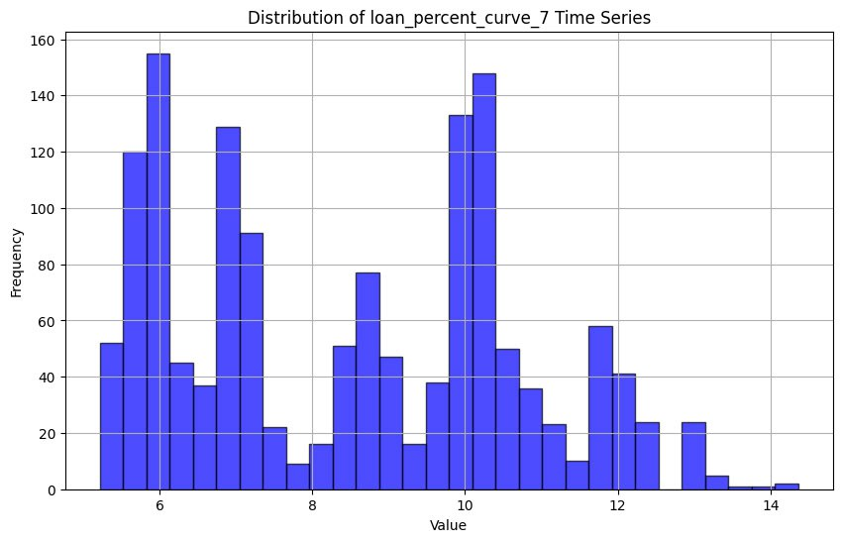
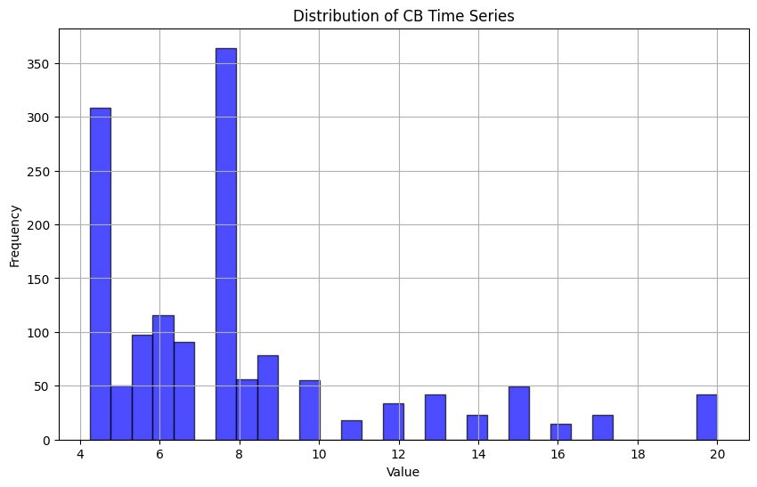
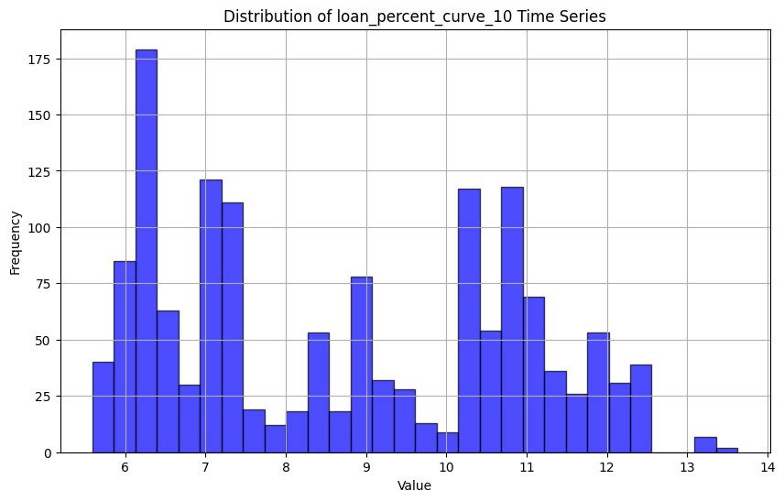
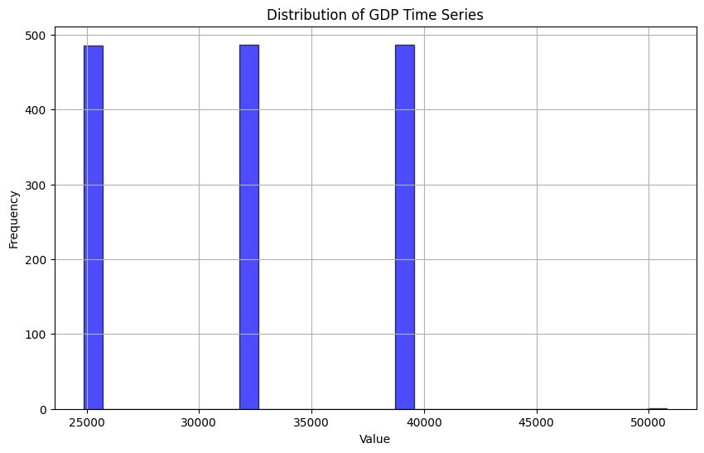
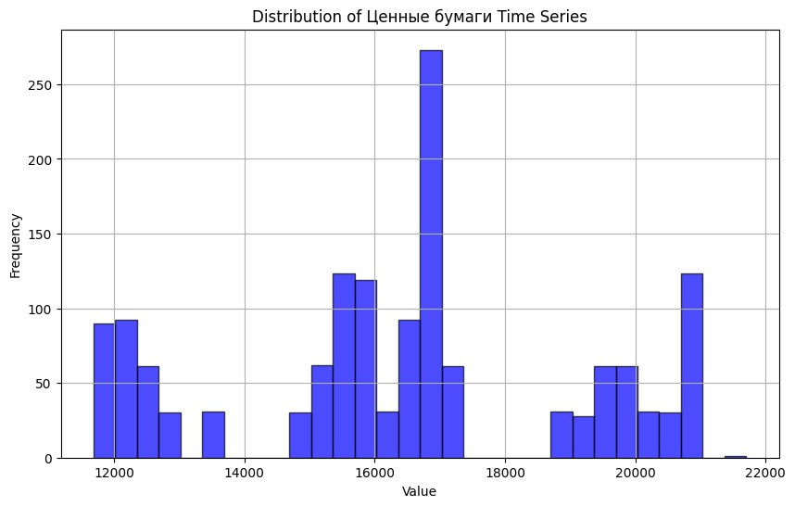
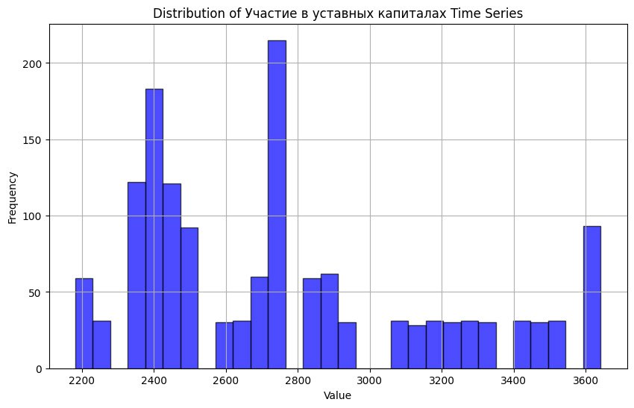
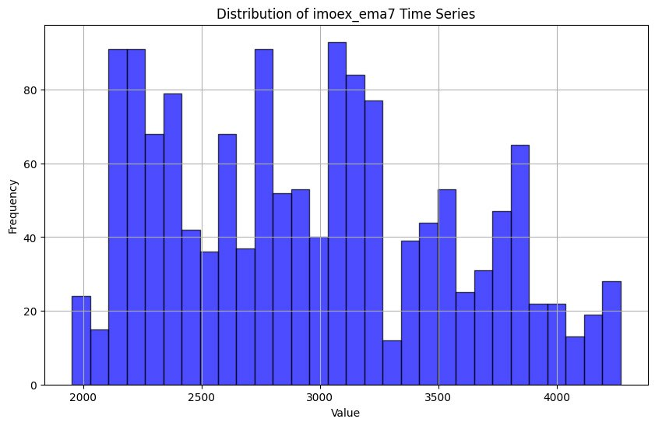
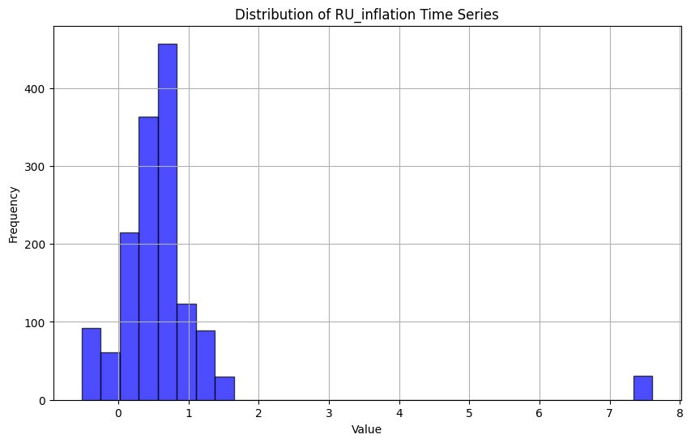
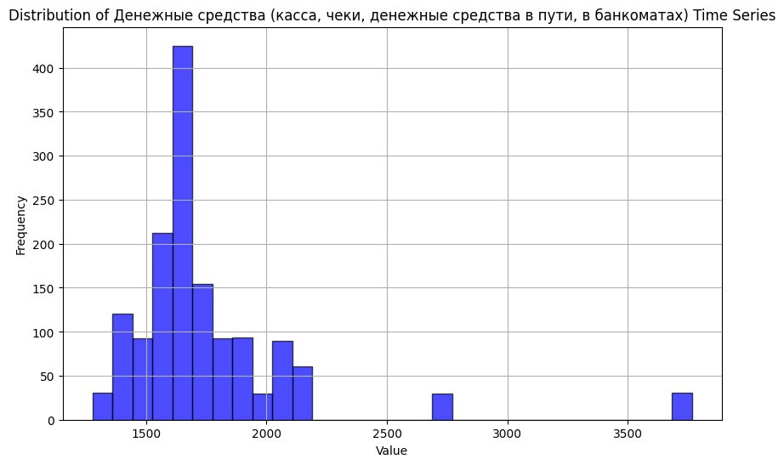
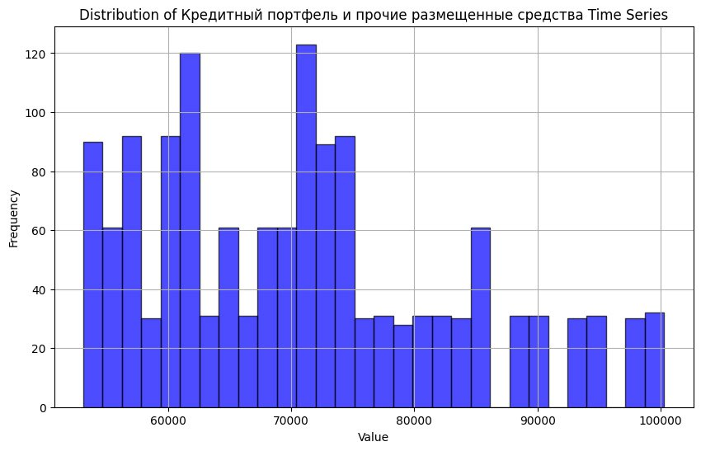
Анализ временных рядов риск-факторов
3

Slide 5
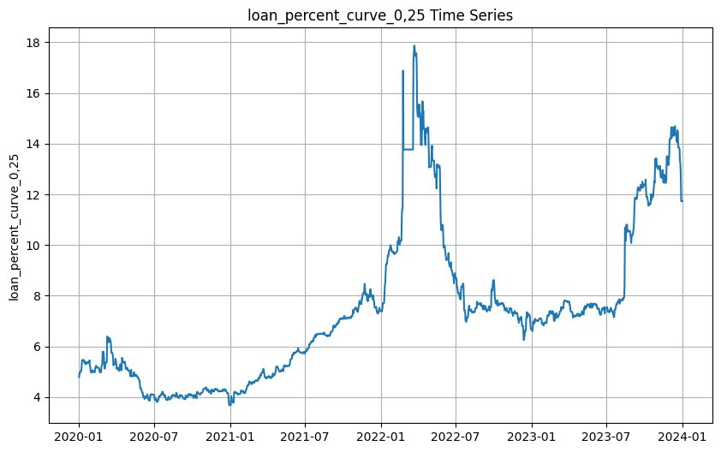
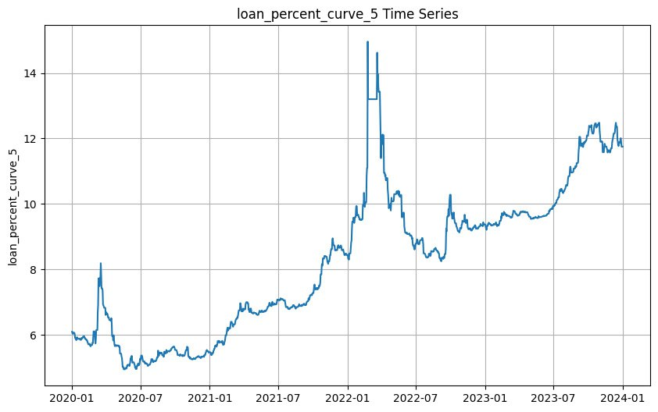
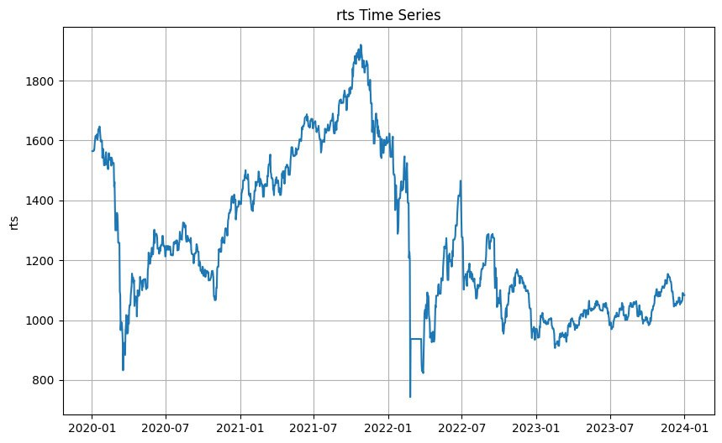
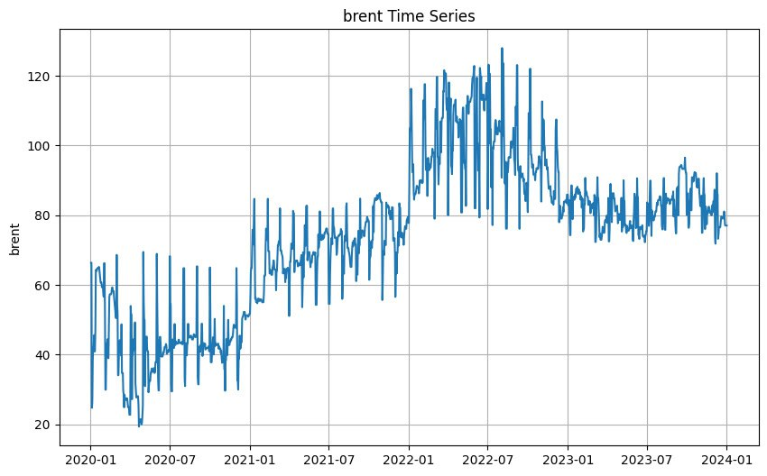
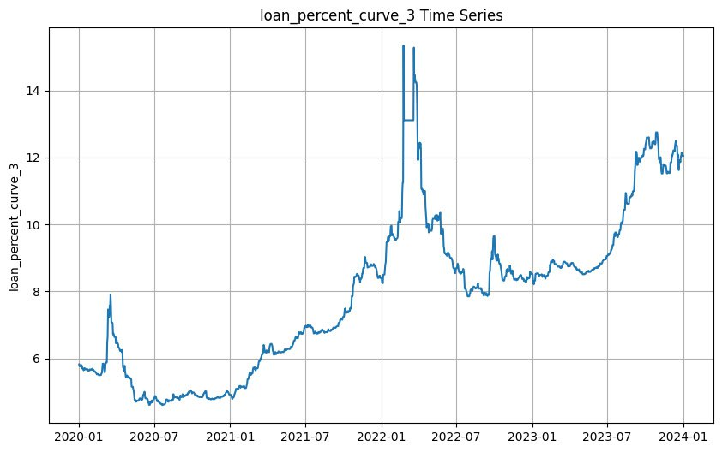
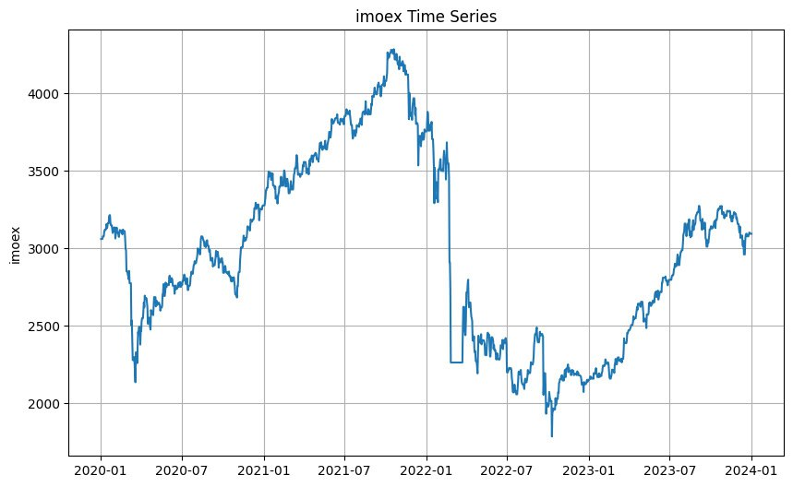
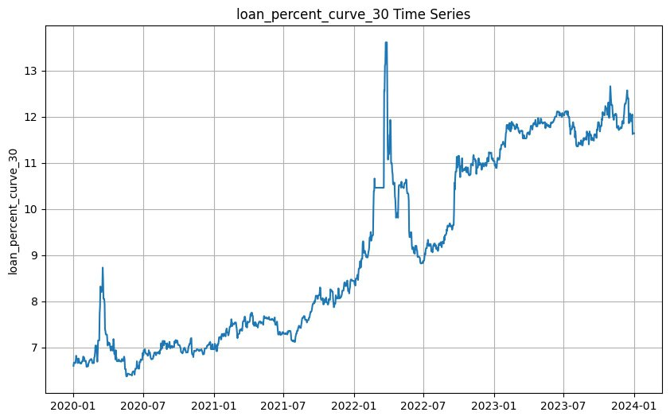
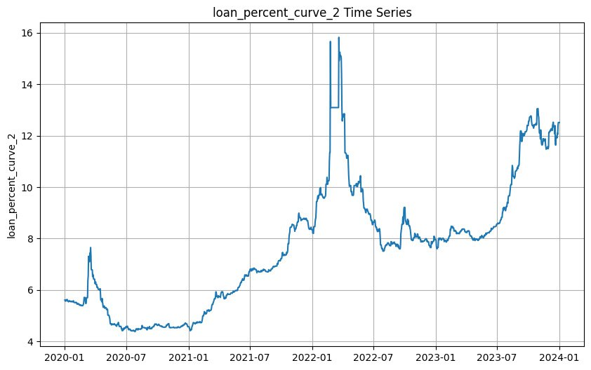
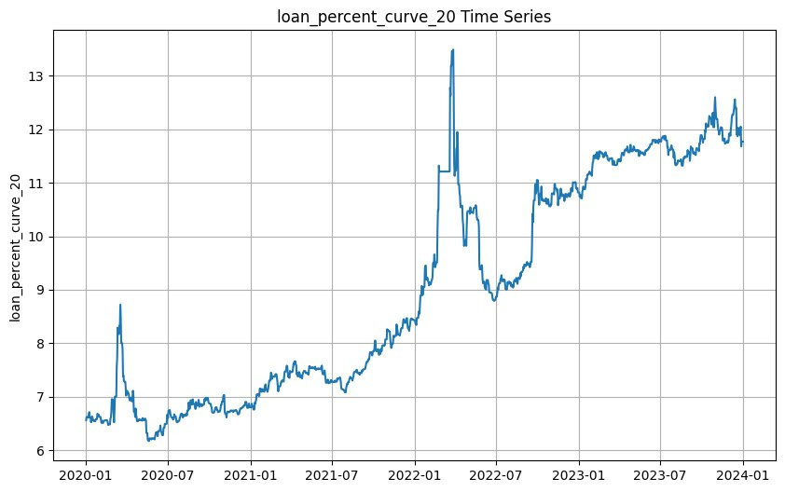
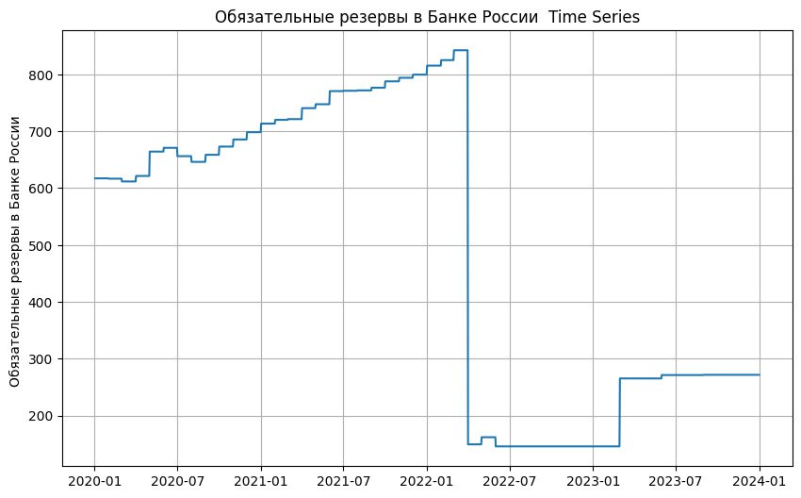
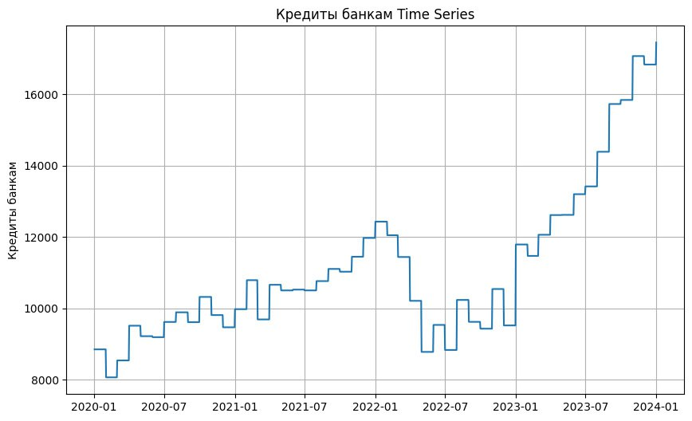
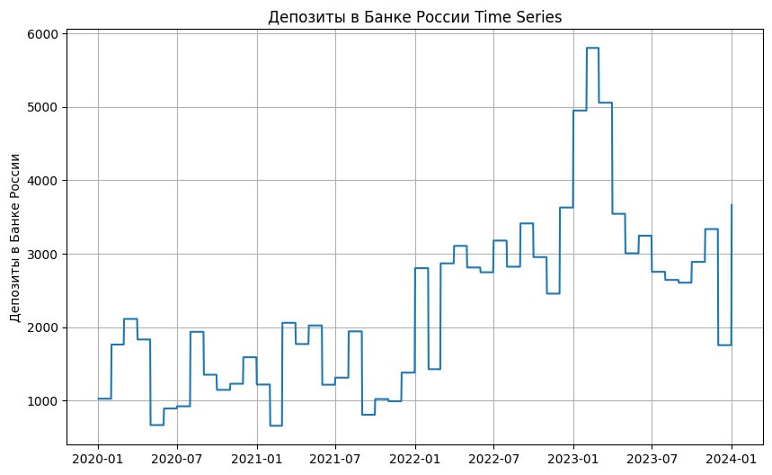
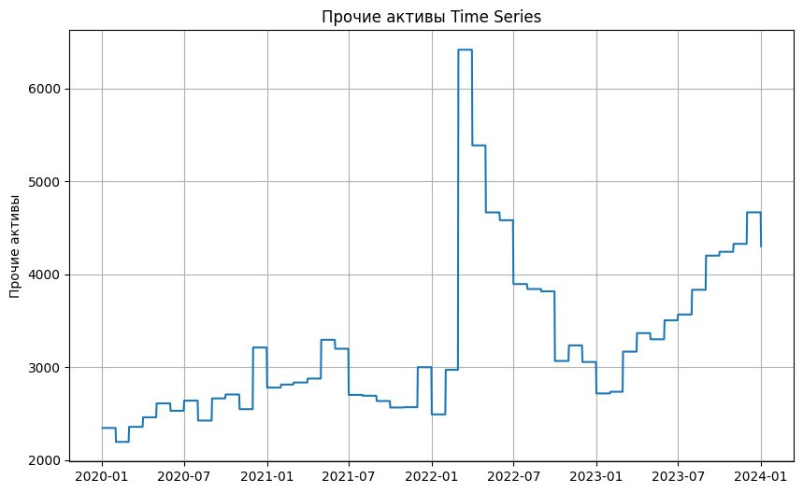
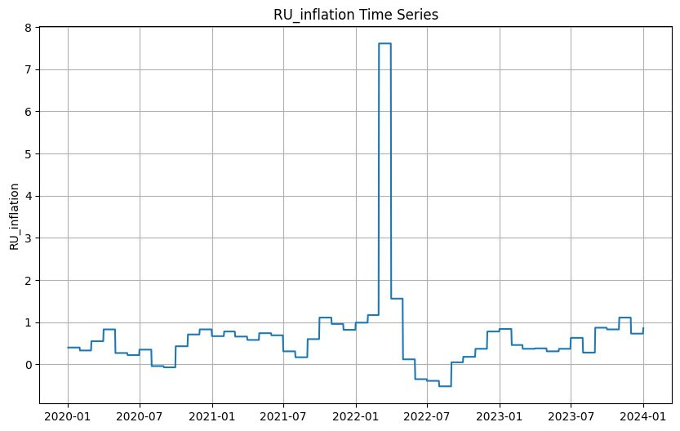
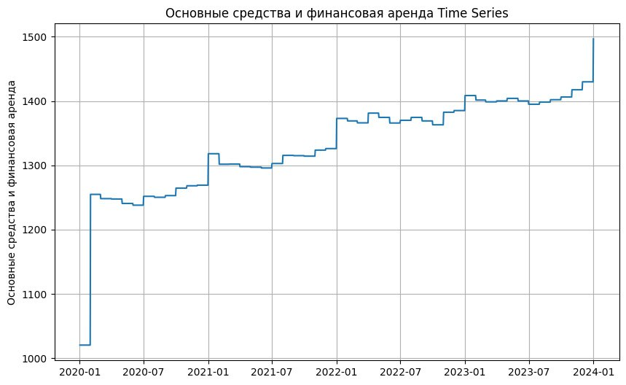
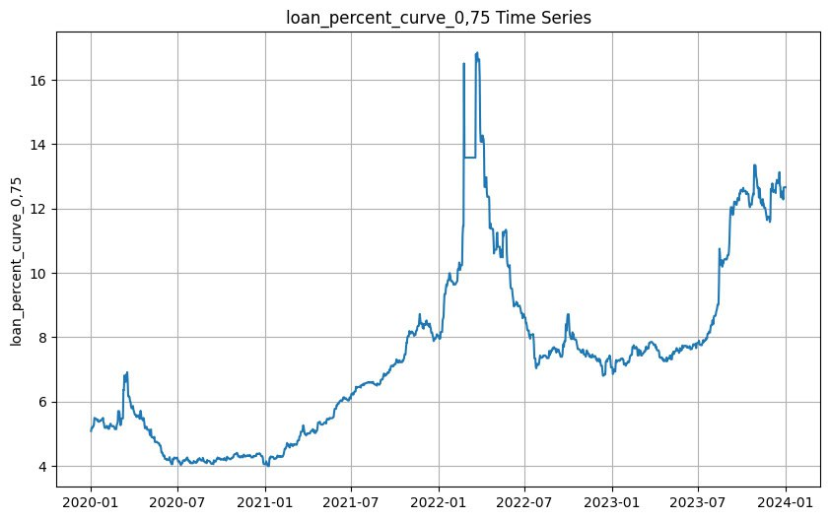
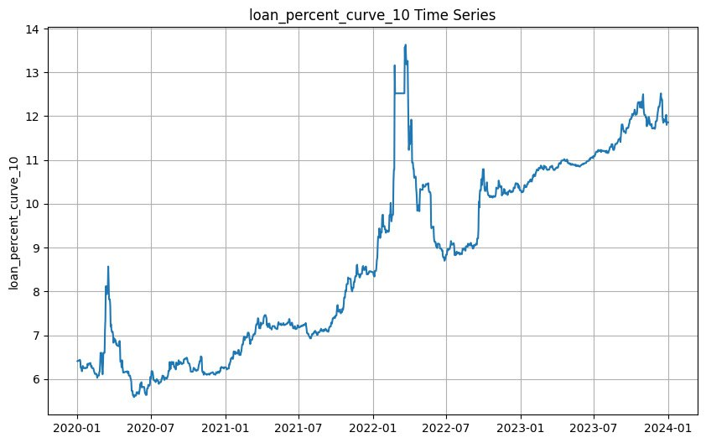
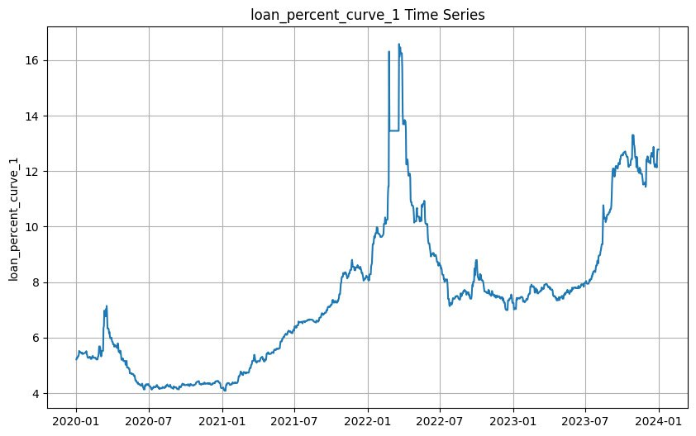
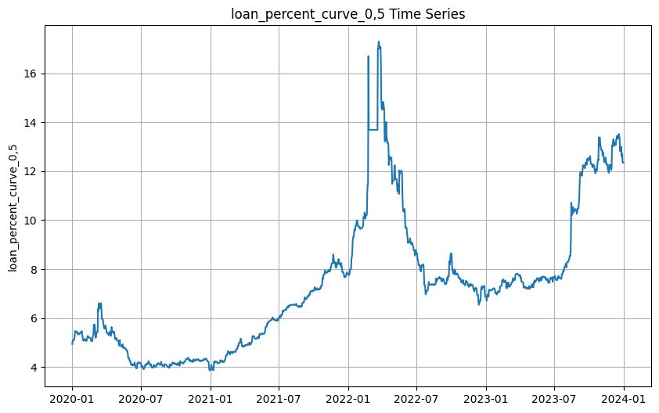
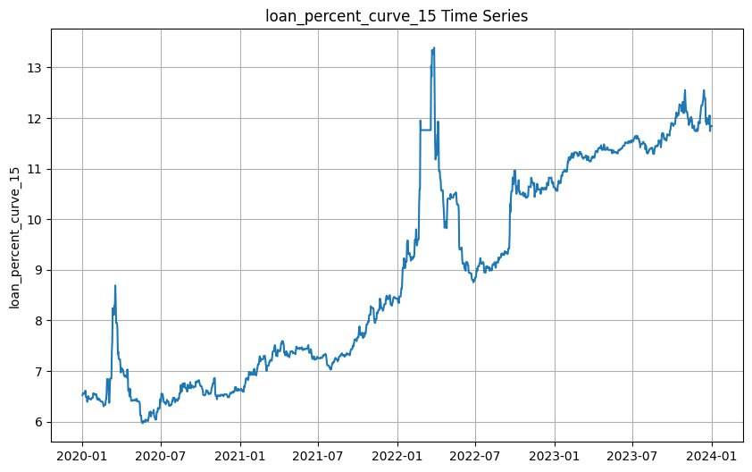
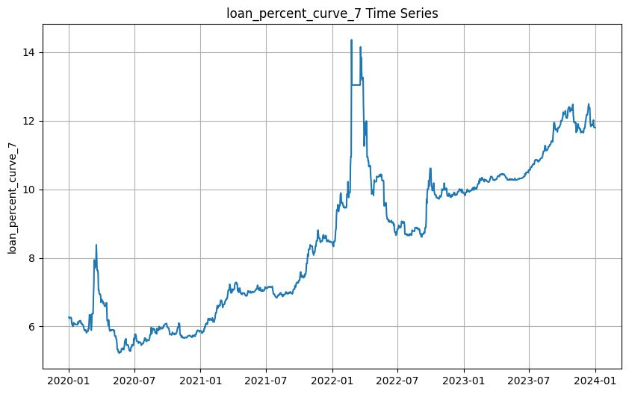







Анализ временных рядов риск-факторов: изменение
3.5

Slide 6
















Моделирование элементов портфеля
4
Моделирование Облигаций

Slide 7




Оценка риска на горизонтах 1 и 10 дней
5

Slide 8



Количественная валидация VaR
6

Slide 9
Заключение
7
Основные выводы:
Эффективность моделей:
Модели оценки рыночного риска показали высокую точность при прогнозировании изменений стоимости портфеля.
SARIMAX и другие модели успешно предсказывают динамику риск-факторов.
Результаты оценки риска:
Использование Value-at-Risk (VaR) и Expected Shortfall (ES) позволило оценить максимальные потенциальные убытки на различных горизонтах времени.
Backtesting подтвердил корректность оценок VaR и ES для всего портфеля и отдельных подпортфелей (акции, облигации, валюта).

Slide 10


Slide 11
Технический слайд
Депозиты в Банке России: {'mean': 2266.59672386653, 'std_dev': 1151.5830680207982, 'median': 2060.485554, 'q1': 1314.228247, 'q3': 2889.491036, 'min': 659.228784, 'max': 5801.200251}
Обязательные резервы в Банке России : {'mean': 494.0267846187543, 'std_dev': 262.94014802959623, 'median': 617.088447, 'q1': 265.378752, 'q3': 721.250055, 'min': 145.922338, 'max': 842.261001}
Кредиты банкам: {'mean': 11057.667268516085, 'std_dev': 2106.6529392876464, 'median': 10497.854616, 'q1': 9530.964036, 'q3': 12044.403755, 'min': 8060.343396, 'max': 17448.776129}
loan_percent_curve_7: {'mean': 8.494948665297741, 'std_dev': 2.194363096219009, 'median': 8.6, 'q1': 6.37, 'q3': 10.27, 'min': 5.22, 'max': 14.36}
loan_percent_curve_10: {'mean': 8.719753593429157, 'std_dev': 2.130168639425738, 'median': 8.52, 'q1': 6.63, 'q3': 10.78, 'min': 5.59, 'max': 13.63}
loan_percent_curve_15: {'mean': 8.906748802190279, 'std_dev': 2.0701199185717236, 'median': 8.47, 'q1': 6.94, 'q3': 11.17, 'min': 5.97, 'max': 13.39}
imoex: {'mean': 2965.829594346338, 'std_dev': 601.166281692387, 'median': 2929.379883, 'q1': 2424.699951, 'q3': 3420.120117, 'min': 1783.660034, 'max': 4284.910156}
rts: {'mean': 1262.3921902806298, 'std_dev': 257.19457021898984, 'median': 1188.91, 'q1': 1046.79, 'q3': 1468.14, 'min': 742.91, 'max': 1919.58}
loan_percent_curve_0,25: {'mean': 7.380061601642711, 'std_dev': 3.0017777032559025, 'median': 7.15, 'q1': 5.01, 'q3': 7.92, 'min': 3.68, 'max': 17.87}
SBER_sanctions: {'mean': 0.4353182751540041, 'std_dev': 0.4959683878859905, 'median': 0.0, 'q1': 0.0, 'q3': 1.0, 'min': 0.0, 'max': 1.0}
ROSN_sanctions: {'mean': 0.45037645448323066, 'std_dev': 0.4977017680958918, 'median': 0.0, 'q1': 0.0, 'q3': 1.0, 'min': 0.0, 'max': 1.0}
BELUGA_sold_intern_rights: {'mean': 0.30116358658453113, 'std_dev': 0.45892072755542895, 'median': 0.0, 'q1': 0.0, 'q3': 1.0, 'min': 0.0, 'max': 1.0}
Ценные бумаги: {'mean': 16408.463233909653, 'std_dev': 2705.4628477141064, 'median': 16663.408734, 'q1': 15357.188773, 'q3': 19020.43882, 'min': 11685.254149, 'max': 21703.011748}
Участие в уставных капиталах: {'mean': 2760.9873475462014, 'std_dev': 409.24338747460314, 'median': 2717.159954, 'q1': 2424.276351, 'q3': 3101.978872, 'min': 2181.178922, 'max': 3642.316692}
Кредитный портфель и прочие размещенные средства: {'mean': 70941.24813616564, 'std_dev': 12222.637771162816, 'median': 70645.001373, 'q1': 61116.954042, 'q3': 79708.727761, 'min': 53128.361288, 'max': 100284.650412}
loan_percent_curve_20: {'mean': 9.002628336755647, 'std_dev': 2.042369948105021, 'median': 8.46, 'q1': 7.08, 'q3': 11.21, 'min': 6.17, 'max': 13.49}
loan_percent_curve_30: {'mean': 9.102409308692677, 'std_dev': 2.023651609119359, 'median': 8.46, 'q1': 7.17, 'q3': 11.22, 'min': 6.37, 'max': 13.61}
brent: {'mean': 73.74153319644081, 'std_dev': 22.18616654284549, 'median': 76.55, 'q1': 58.46, 'q3': 86.66, 'min': 19.33, 'max': 127.98}
loan_percent_curve_0,5: {'mean': 7.364743326488706, 'std_dev': 2.808691674748158, 'median': 7.22, 'q1': 5.08, 'q3': 8.16, 'min': 3.87, 'max': 17.29}
loan_percent_curve_0,75: {'mean': 7.387898699520877, 'std_dev': 2.6979941114367954, 'median': 7.31, 'q1': 5.17, 'q3': 8.32, 'min': 3.99, 'max': 16.85}
loan_percent_curve_1: {'mean': 7.429719370294319, 'std_dev': 2.623758908818412, 'median': 7.4, 'q1': 5.26, 'q3': 8.44, 'min': 4.08, 'max': 16.58}
RU_inflation: {'mean': 0.6603969883641341, 'std_dev': 1.1018822531589028, 'median': 0.55, 'q1': 0.28, 'q3': 0.82, 'min': -0.52, 'max': 7.61}
imoex_ema7: {'mean': 2965.7650338886183, 'std_dev': 598.1496667466666, 'median': 2930.437455547813, 'q1': 2413.0018112589246, 'q3': 3426.4116860507693, 'min': 1952.57754062198, 'max': 4269.433054670205}
CB: {'mean': 7.844798083504449, 'std_dev': 3.693663165350195, 'median': 7.5, 'q1': 5.5, 'q3': 8.5, 'min': 4.25, 'max': 20.0}
Основные средства и финансовая аренда: {'mean': 1330.461456403833, 'std_dev': 73.48344861321058, 'median': 1363.000161, 'q1': 1295.868463, 'q3': 1394.957399, 'min': 1020.425022, 'max': 1496.662346}
GDP: {'mean': 31902.227656122035, 'std_dev': 5694.327294735764, 'median': 32025.740824728775, 'q1': 24865.95806735806, 'q3': 38761.70176453476, 'min': 24865.95806735806, 'max': 50814.44388693543}
Прочие активы: {'mean': 3246.3259530574946, 'std_dev': 862.1745750139241, 'median': 2998.278679, 'q1': 2638.19318, 'q3': 3814.704513, 'min': 2193.807058, 'max': 6415.860375}
Денежные средства (касса, чеки, денежные средства в пути, в банкоматах): {'mean': 1754.4165716728266, 'std_dev': 384.5346829019821, 'median': 1666.197732, 'q1': 1593.697288, 'q3': 1825.538821, 'min': 1277.80485, 'max': 3765.667825}
loan_percent_curve_2: {'mean': 7.652053388090349, 'std_dev': 2.4480295458637205, 'median': 7.84, 'q1': 5.54, 'q3': 8.74, 'min': 4.38, 'max': 15.82}
loan_percent_curve_3: {'mean': 7.871060917180013, 'std_dev': 2.3458321325772142, 'median': 8.27, 'q1': 5.7, 'q3': 8.95, 'min': 4.6, 'max': 15.34}
SVO: {'mean': 0.46338124572210815, 'std_dev': 0.49882800769851976, 'median': 0.0, 'q1': 0.0, 'q3': 1.0, 'min': 0.0, 'max': 1.0}
loan_percent_curve_5: {'mean': 8.239719370294319, 'std_dev': 2.2458848799071975, 'median': 8.48, 'q1': 6.1, 'q3': 9.67, 'min': 4.95, 'max': 14.96}

